Slide 1
Thứ ba, ngày 10 tháng 04 năm 2018
Luyện từ và câu
Bài cũ:
Câu cảm
Chuyển câu sau thành câu cảm:
Bạn Lan múa đẹp.

Slide 2
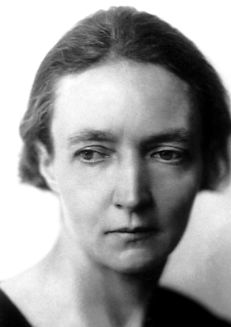
Thứ ba, ngày 10 tháng 4 năm 2018
Luyện từ và câu
- I-ren là một nhà khoa học nổi tiếng người Pháp.
Sinh ngày 12 tháng 9 năm 1897 .
Mất ngày 17 tháng 3 năm 1956 ( 58 tuổi).

Slide 3
Thứ ba, ngày 10 tháng 4 năm 2018
Luyện từ và câu
Thêm trạng ngữ cho câu
I. Nhận xét
1. Đọc cặp câu sau và cho biết chúng có gì khác nhau.
a) I-ren trở thành một nhà khoa học nổi tiếng.
Nhờ tinh thần ham học hỏi, sau này,
b) Nhờ tinh thần ham học hỏi, sau này,
I-ren trở thành một nhà khoa học nổi tiếng.

Slide 4
Thứ ba, ngày 10 tháng 4 năm 2018
N2
Luyện từ và câu
Thêm trạng ngữ cho câu
I. Nhận xét
I-ren trở thành một nhà khoa học nổi tiếng.
b)Nhờ tinh thần ham học hỏi, sau này,
2.Đặt câu hỏi cho các trạng ngữ ở câu b? Mỗi trạng ngữ bổ sung cho câu b ý nghĩa gì?
- Nhờ đâu I-ren trở thành một nhà khoa học nổi tiếng?
- Xác định nguyên nhân .
- Vì sao I-ren trở thành một nhà khoa học nổi tiếng?
- Nhờ gì I-ren trở thành một nhà khoa học nổi tiếng?
- Khi nào I-ren trở thành một nhà khoa học nổi tiếng?
- Xác định thời gian .
- Bao giờ I-ren trở thành một nhà khoa học nổi tiếng?
- Lúc nào I-ren trở thành một nhà khoa học nổi tiếng?

Slide 5
Thứ ba, ngày 10 tháng 4 năm 2018
Luyện từ và câu
Thêm trạng ngữ cho câu
I. Nhận xét
- Nhờ đâu I-ren trở thành một nhà khoa học nổi tiếng?
- Xác định nguyên nhân .
- Vì sao I-ren trở thành một nhà khoa học nổi tiếng?
- Khi nào I-ren trở thành một nhà khoa học nổi tiếng?
- Xác định thời gian .
- Bao giờ I-ren trở thành một nhà khoa học nổi tiếng?
Để hiểu bài, trên lớp ,Nam chăm chú nghe cô giảng bài.
- Xác định mục đích .
- Nam chăm chú nghe cô giảng bài để làm gì?
- Nam chăm chú nghe cô giảng bài ở đâu?
- Xác định nơi chốn .

Slide 6
Thứ ba, ngày 10 tháng 4 năm 2018
Luyện từ và câu
N2
Thêm trạng ngữ cho câu
I. Nhận xét
- Nhờ đâu I-ren trở thành một nhà khoa học nổi tiếng?
- Xác định nguyên nhân .
- Vì sao I-ren trở thành một nhà khoa học nổi tiếng?
- Khi nào I-ren trở thành một nhà khoa học nổi tiếng?
- Xác định thời gian .
- Bao giờ I-ren trở thành một nhà khoa học nổi tiếng?
- Xác định mục đích .
- Nam chăm chú nghe cô giảng bài để làm gì?
- Nam chăm chú nghe cô giảng bài ở đâu?
- Xác định nơi chốn .
Trạng ngữ là thành phần phụ của câu xác định thời gian, nơi chốn, nguyên nhân, mục đích, ….của sự việc nêu trong câu.
Em hãy cho biết trạng ngữ bổ sung ý nghĩa gì cho câu?
Trạng ngữ trả lời cho các câu hỏi Khi nào?, Ở đâu?,Vì sao?, Để làm gì?
Em hãy cho biết trạng ngữ trả lời cho các câu hỏi nào?

Slide 7
Thứ ba, ngày 10 tháng 4 năm 2018
S/126
Luyện từ và câu
Thêm trạng ngữ cho câu
II. Ghi nhớ
1.Trạng ngữ là thành phần phụ của câu, xác định thời gian, nơi chốn, nguyên nhân, mục đích,…của sự việc nêu trong câu.
2. Trạng ngữ trả lời cho các câu hỏi Khi nào?, Ở đâu?, Vì sao?, Để làm gì?
III. Luyện tập
1. Tìm trạng ngữ trong các câu sau:
Ngày xưa, rùa có một cái mai láng bóng.
Trong vườn, muôn loài hoa đua nở.
Từ từ mờ sáng, cô Thảo đã dậy sắm sửa đi về làng. Làng cô ở cách làng Mỹ Lý hơn mười lăm cây số. Vì vậy, mỗi năm cô chỉ về làng chừng hai ba lượt.
Võ Quảng
Xuân Quỳnh
Theo Thanh Tịnh

Slide 8
Thứ ba, ngày 10 tháng 4 năm 2018
N4
Luyện từ và câu
Thêm trạng ngữ cho câu
II. Ghi nhớ
1.Trạng ngữ là thành phần phụ của câu, xác định thời gian, nơi chốn, nguyên nhân, mục đích,…của sự việc nêu trong câu.
2. Trạng ngữ trả lời cho các câu hỏi Khi nào?, Ở đâu?, Vì sao?, Để làm gì?
III. Luyện tập
1. Tìm trạng ngữ trong các câu sau:
Ngày xưa, rùa có một cái mai láng bóng.
Trong vườn, muôn loài hoa đua nở.
Từ từ mờ sáng, cô Thảo đã dậy sắm sửa đi về làng. Làng cô ở cách làng Mỹ Lý hơn mười lăm cây số. Vì vậy, mỗi năm cô chỉ về làng chừng hai ba lượt.
Võ Quảng
Xuân Quỳnh
Theo Thanh Tịnh

Slide 9
Thứ ba, ngày 10 tháng 4 năm 2018
V
Luyện từ và câu
Thêm trạng ngữ cho câu
II. Ghi nhớ
1.Trạng ngữ là thành phần phụ của câu, xác định thời gian, nơi chốn, nguyên nhân, mục đích,…của sự việc nêu trong câu.
2. Trạng ngữ trả lời cho các câu hỏi Khi nào?, Ở đâu?, Vì sao?, Để làm gì?
III. Luyện tập
2. Viết một đoạn văn ngắn từ 3 đến 5 câu kể về một lần em được đi chơi xa, trong đó có ít nhất một câu dùng trạng ngữ.

Slide 10
Thứ ba, ngày 10 tháng 4 năm 2018
Luyện từ và câu
Thêm trạng ngữ cho câu

Slide 11
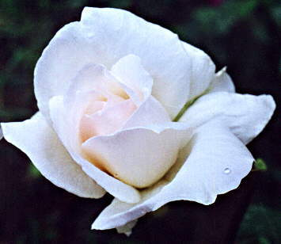
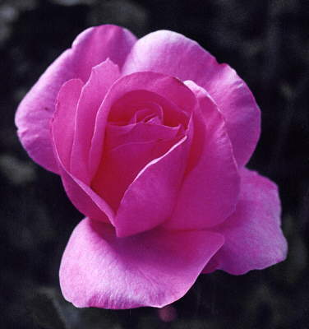
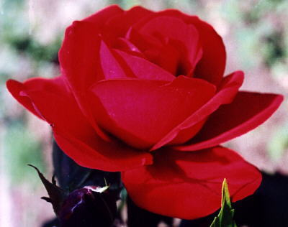
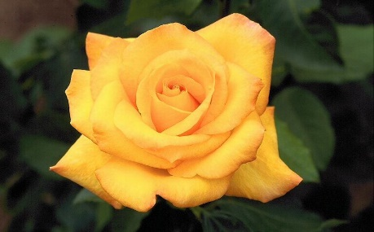
Trò chơi : Hái hoa dân chủ
: 24 x 11 = ?
37 x 11 = ?
407
B. 4107
C. 3107
A. 246
A.
B. 624
C.
264
45 x 11 = ?
495
945
549
75 x 11 = ?
A. 7125
825
C. 285
A.
B.

